Slide 1
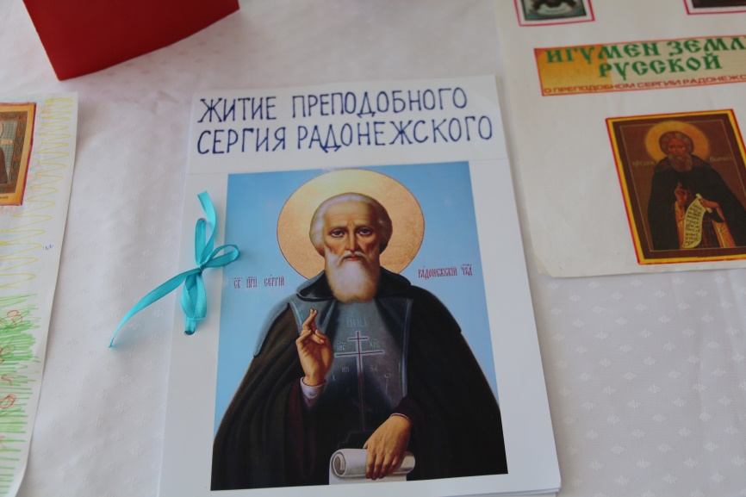
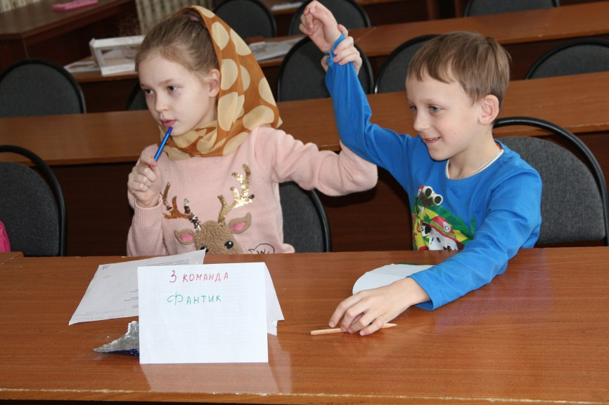
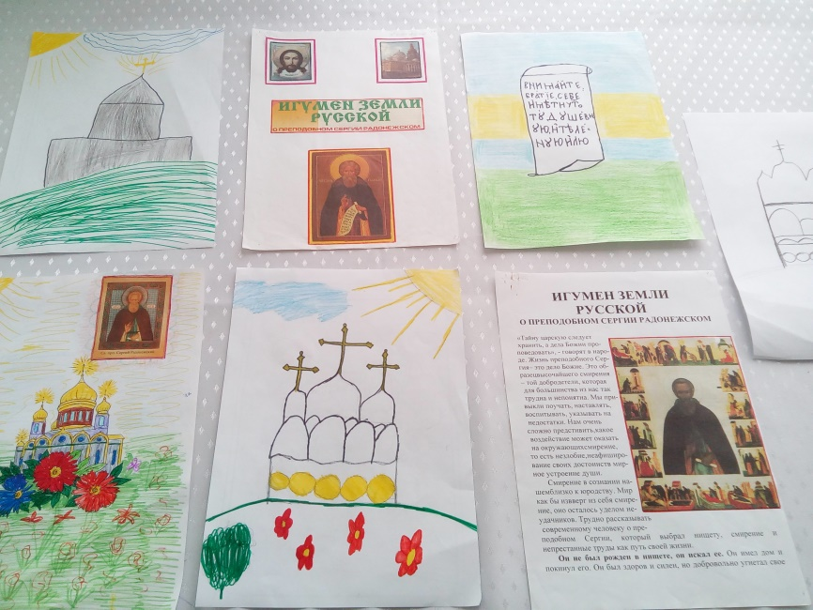
ОТЧЕТ
О ПРОДЕЛАНОЙ РАБОТЕ В РАМКАХ ЕПАРХИАЛЬНОГО ПРОЕКТА
«ПРАВОСЛАВНАЯ КНИГА –
ЖИТИЯ СВЯТЫХ»
ВОСКРЕСНОЙ ШКОЛЫ «ПРЕОБРАЖЕНИЕ» г.ГРЕМЯЧИНСК

Slide 2
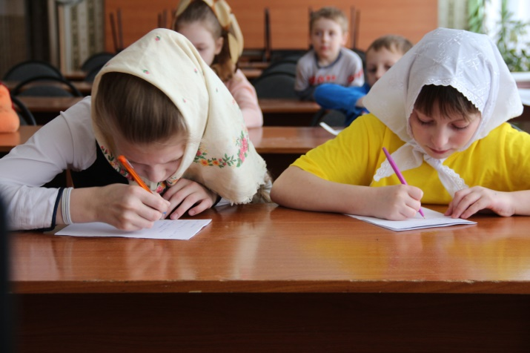
1 этап. Выбор святого, житие которого будет изучаться
Новозаветная цель каждого человека, а именно спасение для вечной жизни, полностью достигается святыми угодниками Божиими. Читая их жития, мы не только узнаём для себя что-то новое и интересное, но и, прежде всего, видим яркие примеры исполнения заповедей Христовых, которым мы призваны стремиться подражать.
Издавна православные люди возносили молитвы к Святым покровителям, помогающим детям в учебе, а учителям в их нелегком труде. Существует множество икон-покровителей учеников и учителей. Помимо Всевышнего, в учении школьникам и студентам помогают Его угодники – православные святые.
Для изучения жития Святого воспитанники воскресной школы «Преображение» выбрали Святого Сергия Радонежского, его образ помогает ребятам в учении и ребятам стало интересно более подробно узнать о его житии и чудесах.

Slide 3
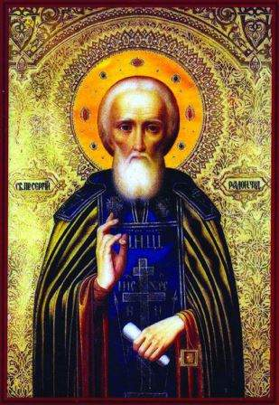
ВЫБОР ВОСПИТАННИКОВ:
Сергий Радонежский
игумен Радонежский, игумен земли Русской,
всея России чудотворец.
Один из самых почитаемых на Руси святых — Сергий Радонежский, который прославился исключительно мирными подвигами.

Slide 4
2 этап. «Жития святых. Духовный подвиг»
Эпиграф к уроку:
Отечество моё! Россия!
В тебе дух старины живёт.
И ни одна ещё стихия
Не победила твой народ.
Из тьмы веков ты восставала
И становилась всё сильней.
Святая Русь – твоё начало,
И преподобный Сергий в ней.
(С. Никулина)
На уроках мы пытались донести до наших воспитанников то духовное сокровище, которым мы обладаем в лице преподобного Сергия. Конечно, через его образ, воплощенный в житии, иконописи, художественной литературе, живописи, музыкальных произведениях

Slide 5
На уроке ребятам рассказали о том, что такое :
Житие – повествование о чьей-нибудь жизни (устар.). Слово «житие» в церковно-славянском языке означает «жизнь». Житиями древнерусские книжники называли произведения, рассказывающие о жизни святых.
Жития имеют, прежде всего, религиозно-поучительный смысл. В древнерусских житиях видно светлое начало, умиление красотой мира Божьего. В житиях показаны мягкость святых, их душевная любовь к ближним, радостное исполнение земных трудов, духовная причастность к Христу.
О жизни Сергия Радонежского .
О чудесах Сергия Радонежского.
Было сказано о том, что Преподобный Сергий Радонежский учил христиан смирению и стойкости, братской любви, прекращал раздоры людские. Слово его было значимо, а молитвенная помощь велика.
А нам всем — учащим и учащимся — преподобный Сергий особенно близок своей великой скромностью и простотой, усердием в молитве и трудолюбием, заботой о людях и миролюбием. Он помогает в учении всем, кто просит его о помощи: Преподобие отче наш Сергие, моли Бога о нас!
Затем ребята нарисовали рисунки о Сергии Радонежском и провели конкурс рисунков.

Slide 6
3 этап. «Жития святых. Духовная мудрость»
В воскресной школе 17 марта 2019года проведена интеллектуальная игра «По страницам жития Святого Сергия Радонежского», которая была посвящена изучению житию Святого.

Slide 7
Начало игры: Каждая команда представила свою команду:
1команда: «Звездочки»
2 команда: «Интернет»
3 команда: «Фантик»
4 команда: «Солнышко»
Затем команды отправились в путешествие по изучению жития Преподобного Сергия Радонежского. На каждой остановке их ждал вопрос из жизни Святого.
Прибыв на конечную станцию командам пришлось подготовиться и рассказать о том что они узнали об этом святом. И ответить на главный вопрос : «Что вы запомнили о преподобном Сергии Радонежском?»
После прохождения всех этапов игры команды собрались все вместе для подсчета очков и награждения.
Команды были очень хорошо подготовлены и с радостью делились своими знаниями. После подведения итогов все ребята собрались на чаепитии.

Slide 8
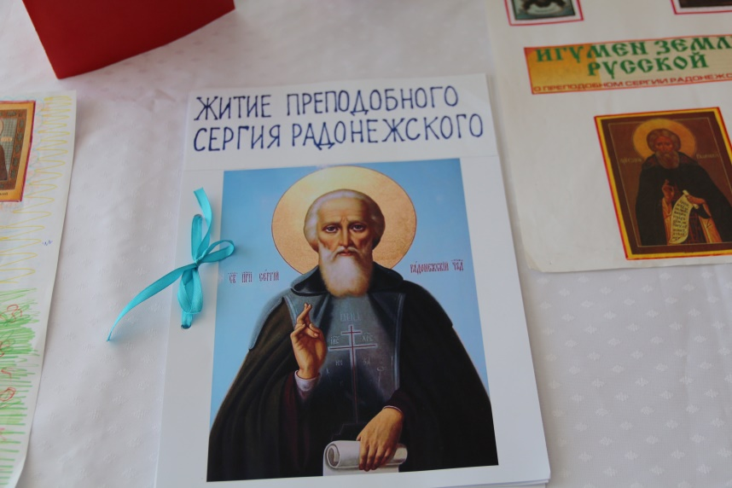
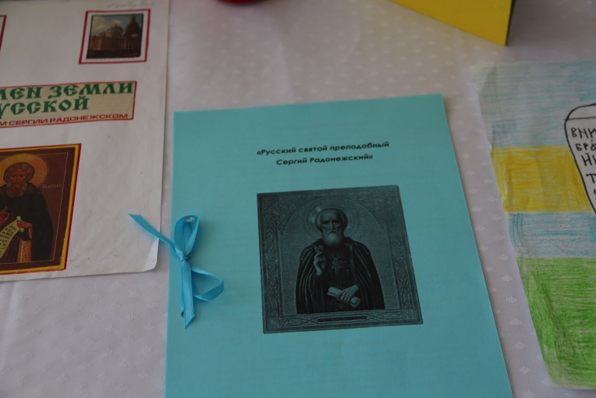
4 этап. «Жития святых. Хочу рассказать…»
В воскресной школе проведен конкурс книжек- малышек.
Ребята к конкурсу подошли ответственно и основательно. Познакомившись с житием преподобного Сергия Радонежского, ребята принялись за изготовление книжек – малышек.

